Slide 1




Polaris：用于移动机器人的、精确的、无视觉的磁星座基准标记系统
汇报人：杨皓翔 张恩实 黄御凯

Slide 2


1
背景部分
CONTENTS
2
技术部分
3
实验验证

Slide 3

01
背景部分
汇报人：杨皓翔

Slide 4




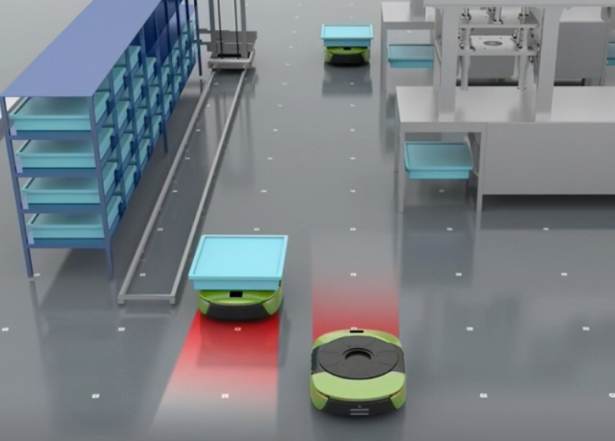
基准标记
基准标记是用于确定图像或物体位置、方向和几何关系的参考点，通过特定标记点提升定位精度
重要性：对于移动机器人的定位是必不可少的
提供精确的地标，校准机器人的姿态，规划机器人的路径

Slide 5
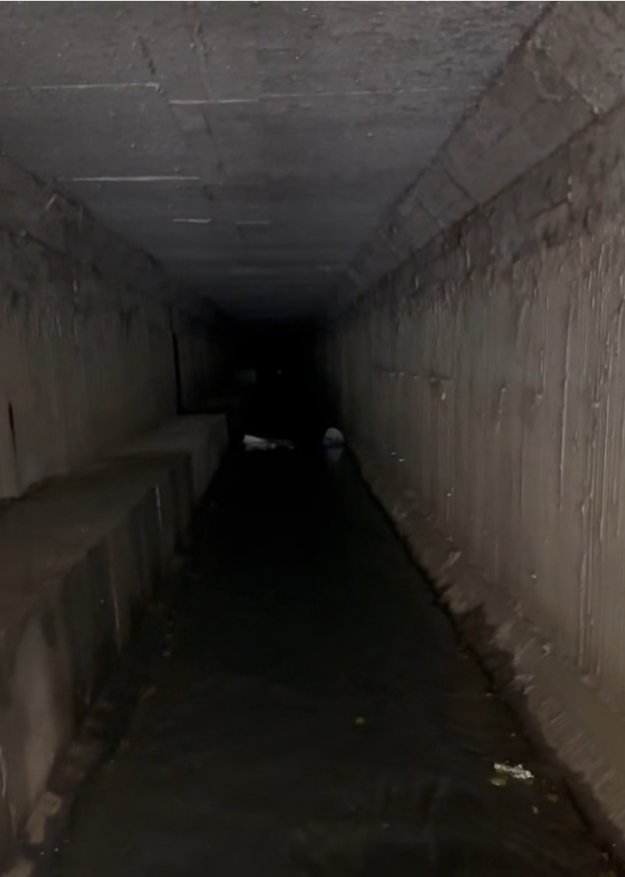
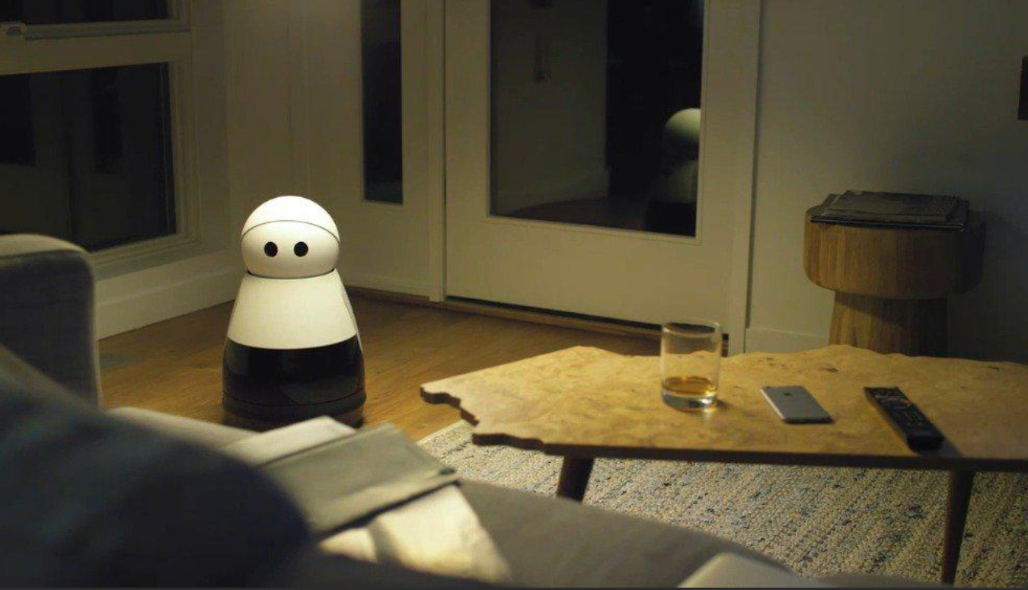
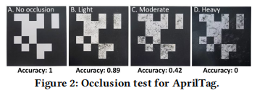
基于视觉
但传统基准标记系统依赖视觉传感器（如摄像头、LiDAR），存在“遮挡、隐私泄露、高能耗”等问题
具有视觉干扰时的四种遮挡场景

Slide 6
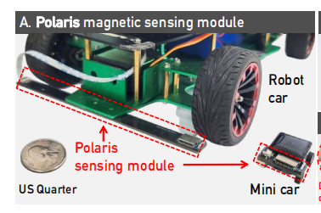
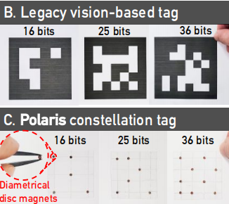
解决方案
提出了 “Polaris”，首个基于磁感应的视觉自由基准标记系统，能在不使用摄像机的情况下实现姿态估计和信息编码。
如图所示，Polaris由两个核心模块组成:
①新型磁性基准标签
②磁感测框架。
当感测模块检测到磁性标签时，机器人可以解码嵌入的信息并估计机器人的方向和位置。

Slide 7
磁感应
为什么选择磁感应？
①可靠性
磁场不受遮挡影响，可穿透非磁性材料（如水泥、水），
适用于恶劣环境（如工厂、灾区）
②节能
霍尔效应传感器功耗极低（<1 mA），适合长期运行
③隐私保护
不采集图像，仅测量磁场，无隐私泄露风险。

Slide 8
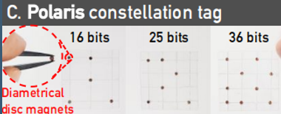
挑战与方案
①紧凑高容量标签设计：
标签使用2D棋盘格布局，类似QR码。
三个顶点磁铁用于位置检测模式。
MOSK编码：通过磁铁极性方向编码数据，显著提升编码容量（例如3×3 cm² 标签可编码36位）
②鲁棒低功耗感应框架
对于传感管道，轻量级算法
对于硬件设计，使用低成本、低功耗的霍尔效应磁力计

Slide 9
总结
综上所述，本文做出了以下贡献:
①介绍Polaris，第一个无视觉基准系统;
②介绍MOSK一一种新的数据编码方案，将丰富的信息嵌入紧凑的磁性标签中:
③一个轻型磁感应模块，用于解码嵌入的信息，并以毫米级的精度估计机器人的姿态
④广泛的实验研究证明Polaris在现实世界中的表现。

Slide 10
02
技术部分
汇报人：张恩实

Slide 11
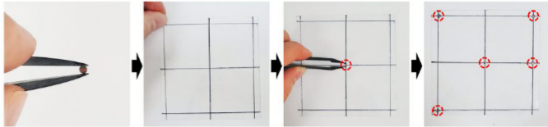
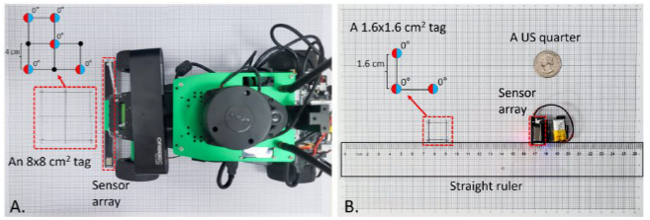
Polaris技术的两大核心
磁标签
主要使用的技术：MOSK（Magnetic Orientation-shift Keying）
代替传统的二维码，由被动磁铁按特定布局构成。
磁感知结构
主要技术：传感器组模型设计、传感器数据模版的构建（MagPylib）、时间序列对齐（DDTW）、横向位置与纵向位置估计。
代替摄像头，由霍尔效应磁力计阵列和解码算法构成。
Notes:
b96f1157-cebb-4881-896d-ff47a7baaa63.source.default.zh-Hans

Slide 12

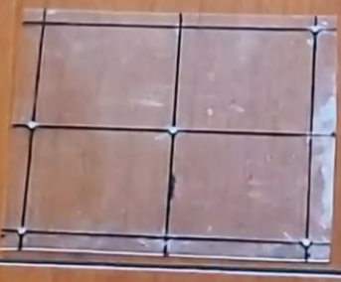
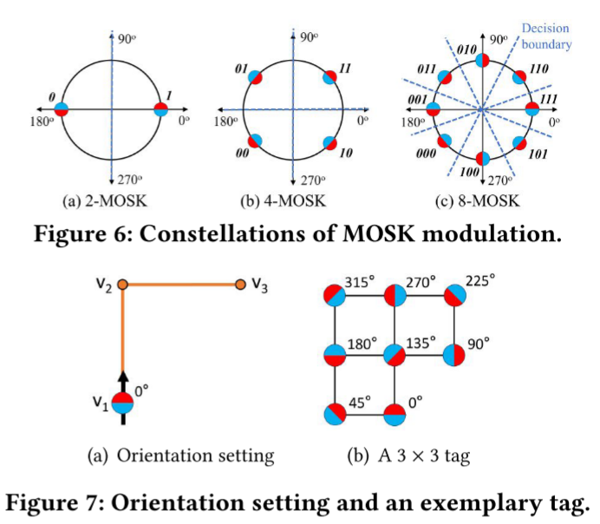
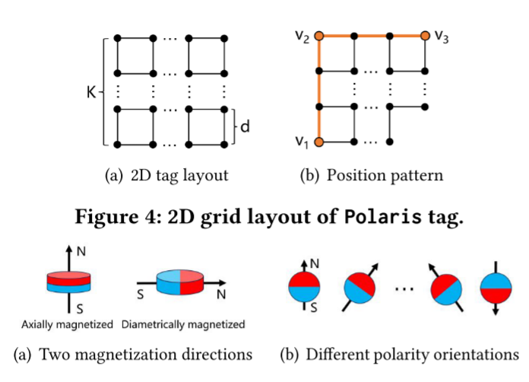
磁标签中的MOSK技术
位置检测标注点
磁标签的设计类似于我们生活中的二维码
根据不同的信息量需求，我们可以将磁标签（Tag）设计为K×K的布局。其中需要三个标注点用来做位置检测。
同样为了实现QR code中，黑白色块分别代表0,1的含义。磁标签中的磁体通过径向磁化技术（diametrically magnetized magnet）。
相比于普通磁铁磁极在上下两个平面，其极性方向是固定的，无法改变。径向磁化磁铁可以被旋转，从而使其北极指向360度范围内的任意一个方向。表示为不同的信息。
注：P代表磁化方向，K表示标签边数，M表示放置磁体的总数。C表示单个磁标签（TAG）可表示的信息总数。
信息点
Notes:
b8cdd6dc-1c85-4e5b-aa2f-ecb31dc2bfec.source.1.zh-Hans

Slide 13
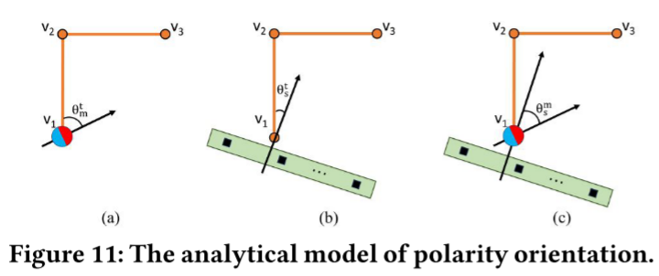
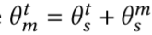
磁标签中磁感知技术
磁感知的模型设计与基本原理
磁感知的传感器使用了COTS霍尔效应磁力计，构建为条形（文中两种测试仪器分别使用了9/3个）。
检测方法：一种基于幅度的峰值检测算法（amplitude-based peak-detection algorithm）
检测角度：传感器阵列相对于磁标签的角度 加传感器阵列相对于磁铁的相对方位 ，等于 为磁体的极性取向。
通过传感器与磁标签的三个定位点相对应，可求出 的值，那么该怎么求出 呢？
Notes:
b8cdd6dc-1c85-4e5b-aa2f-ecb31dc2bfec.source.1.zh-Hans

Slide 14
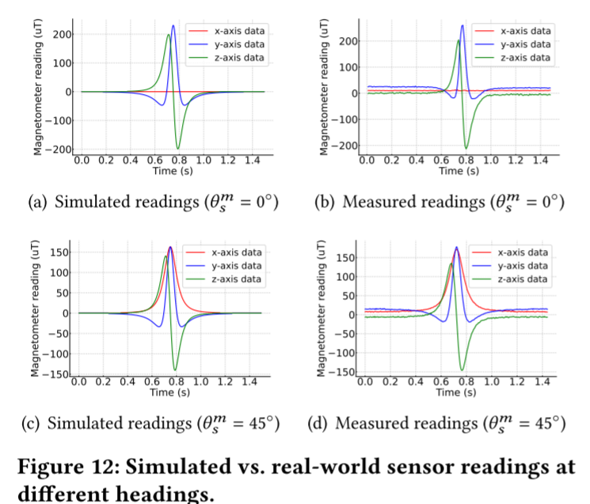
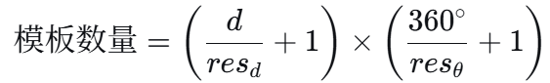
磁标签中磁感知技术
构建离线模版
模版库（离线）的目的是在离线阶段预先构建一个磁场数据模板库，用于后续在实时检测时与传感器采集到的磁场数据进行匹配。
为了模拟机器人从不同角度和位置经过磁铁时的磁场变化，模板覆盖以下两个变量的所有可能组合：横向距离（lateral distance）与相对方位角
参数：磁铁参数与机器人运动参数（离地高度）
模板数量的决定公式如下：
①：d为磁铁之间的最小间距（目的是防止磁耦合导致解码困难）
②：resd为间距分辨率，resΘ为角度分辨率
Notes:
b8cdd6dc-1c85-4e5b-aa2f-ecb31dc2bfec.source.1.zh-Hans

Slide 15
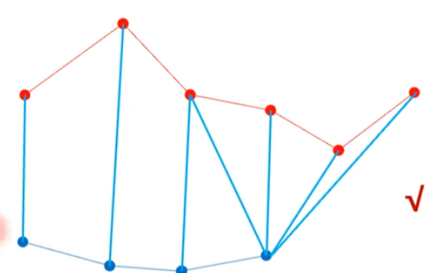
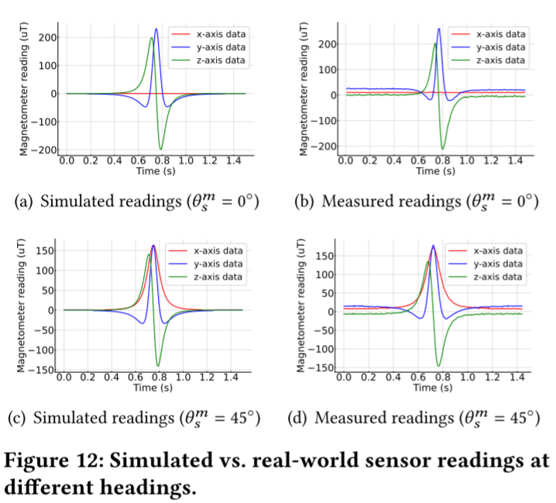
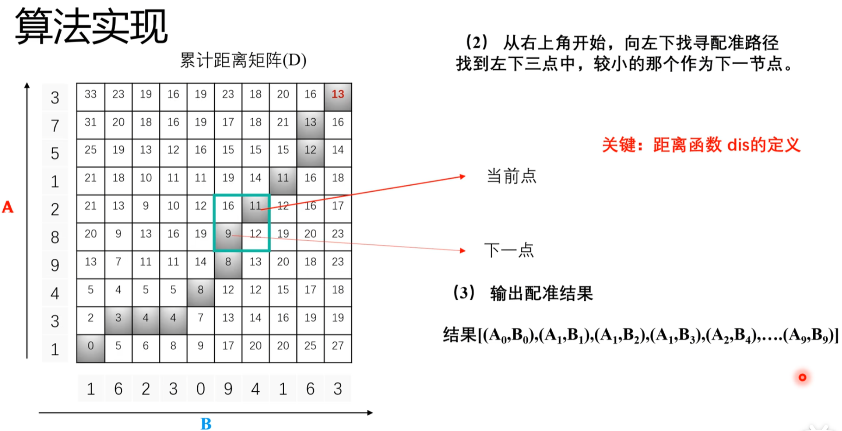
磁标签中磁感知技术
实际数据与模版数据匹配——DDTW
传统的DTW（ Dynamic Time Warping）算法为了实现两个序列元素间的对齐。文中使用了DDTW（Derivative Dynamic Time Warping）算法，即先对两个序列求导，而后进行匹配。输入为模板序列及实测序列。
从而找到最相似的模版，对应的方向 从而与姿态估计中得出的 相加得到 。
使用导数的原因：
使用原始信号，仿真数据与实际测量存在固定偏移（由于地磁场等环境因素）
使用导数信号，消除了固定偏移，只保留变化趋势
Notes:
b8cdd6dc-1c85-4e5b-aa2f-ecb31dc2bfec.source.1.zh-Hans

Slide 16
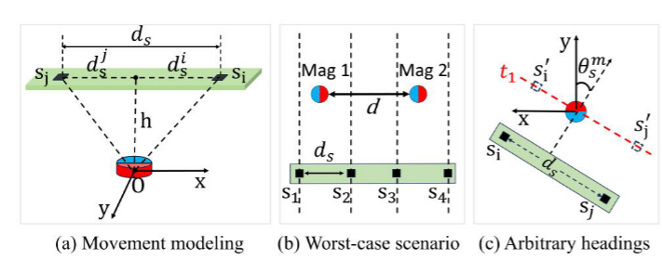
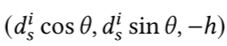
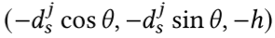
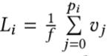
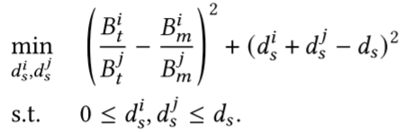
磁标签中磁感知技术
移动建模，纵向位置与横向位置计算
中间不能有磁体
拿到角度后，我们需要计算各个磁体的横向与纵向位置，从而获得2D平面上的坐标。
移动建模，传感器间的最大距离ds应该是最小磁体间距d的1/2。
横向位置估计（Lateral position estimation），希望通过已有的数据得到两个传感器的坐标。计算完毕后，需要进行小规模非线性优化。其中B为磁场场强。这步操作用来最小化"理论预测"与"实际测量"的差异。
纵向位置估计（Longitudinal position estimation），依靠速度进行递推。f为采集点频率，p代表点的数量，v表示速度。
Notes:
b8cdd6dc-1c85-4e5b-aa2f-ecb31dc2bfec.source.1.zh-Hans

Slide 17
03
实验验证
实验部分是验证Polaris系统性能的关键，它通过一系列精心设计的测试来证明其准确性、鲁棒性、实用性和效率。

Slide 18

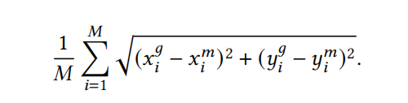
实验配置
平台：
机器人汽车 (Robot Car): 尺寸24cm x 19cm，代表典型的中型机器人（如扫地机器人、仓库机器人）。搭载NVIDIA Jetson Nano作为计算单元，传感器阵列尺寸16.9cm x 1.2cm（9个磁力计）。
微型汽车 (Miniature Car): 代表资源受限的微型机器人。搭载ESP32-S3低功耗SoC作为计算单元，传感器阵列尺寸2.5cm x 1.2cm（3个磁力计）。
基准标签 (Default Tag): 主要测试使用3阶标签 (K=3)，包含5个磁体 (M=5)，每个磁体有8种可能方向 (P=8)，磁体间距4cm (d=4cm)。此配置可编码18位数据。
评估指标：
误码率 (BER): 解码信息出错的比特比例。
角度误差 (Angular Error): 估计的航向角与真实航向角的差值。
定位误差 (Localization Error): 使用右图公式计算的磁体位置估计值与真实位置的平均欧氏距离。
Notes:
b96f1157-cebb-4881-896d-ff47a7baaa63.source.default.zh-Hans

Slide 19


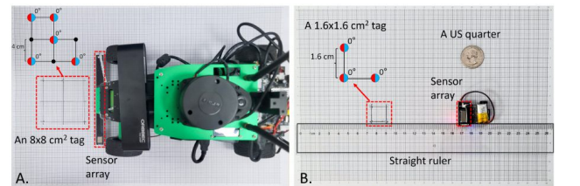
(A) 展示了机器人小车的设置参数；(B) 代表了微型小车的测试场景。

Slide 20


不同航向角 (Varying Headings)
目的： 验证Polaris在机器人以不同角度接近标签时的鲁棒性。
方法： 在0°, 45°, 90°, 135°, 180°五个航向下，让机器人汽车直线驶过标签，各重复10次。
结果：
零漏检： 所有磁体在所有航向下均被成功检测。
高定位精度： 平均定位误差在1.93mm 到 2.49mm 之间。
高方向精度： 平均角度误差在1.07° 到 1.39° 之间。
低误码率： 最大BER为0.011（平均每90位数据出错不到1位）。
结论： Polaris的性能不受机器人航向影响，非常鲁棒。

Slide 21
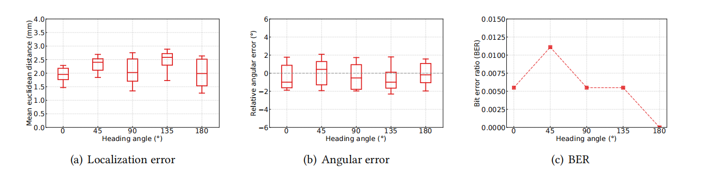
(a) 定位误差
Y轴：定位误差，单位是毫米。它表示估计出的磁铁位置与其真实位置之间的平均距离差。
在所有测试的航向角下，定位误差都保持在2.5毫米以下。这表明无论机器人从哪个方向接近标签，Polaris系统都能以毫米级的高精度确定磁铁的位置。误差值在不同角度下略有波动，但整体表现非常稳定和优秀。
(b) 角度误差
Y轴：角度误差，单位是度。它表示估计出的机器人航向角与其真实航向角之间的差值。
在所有测试的航向角下，角度误差都保持在1.5度以下。这说明Polaris系统能够非常准确地判断机器人相对于标签的朝向。如此低的角度误差对于需要精确转向和导航的机器人任务至关重要。
(c) 误码率
Y轴：误码率。它表示在解码磁标签中嵌入的信息时，发生错误的比特数占总比特数的比例。BER越低，说明解码越可靠。
在所有测试的航向角下，误码率都非常接近于0（最高值约为0.011）。这意味着在绝大多数情况下，系统都能完全正确地解码出标签中存储的信息（如ID、指令等）。极低的误码率证明了Polaris信息编码方案（MOSK）和解码流程的鲁棒性。

Slide 22
不同极性方向 (Varying Polarity Orientations):
目的： 验证MOSK（磁定向偏移键控）编码方案本身不影响姿态估计精度。
方法： 将标签中磁体方向设置为0°, 45°, 90°, 135°, 180°，机器人以0°航向检测。
结果： 角度误差(1.50°±0.84°)，定位误差(1.98mm±0.65mm)，BER=0.006。
结论： Polaris的定位和方向估计性能与磁体的具体朝向无关，说明MOSK编码与姿态估计是解耦的。

Slide 23
不同标签密度 (Varying Tag Density):
目的： 测试在高密度（磁体数量多）标签下的性能，验证最小磁体间距设计的有效性。
方法： 使用3阶标签的最大磁体数：8个，进行测试。
结果： 角度误差1.28°，定位误差2.27mm，BER=0.0125。
结论： 即使在高密度下，性能与默认（5磁体）标签相当，说明耦合效应得到了有效控制，系统能处理更复杂（信息量更大）的标签。

Slide 24
不同模板大小 (Varying Template Sizes):
目的： 探索计算精度（模板分辨率）与计算时间之间的权衡。
方法： 使用角度分辨率1°, 10°, 20°的模板进行检测。
结果：
精度： 分辨率越高，BER越低（1°时BER=0），定位和角度误差也略有改善，但即使在20°分辨率下，误差仍在可接受范围（<3mm, <2°）。
时间： 分辨率越高，计算时间越长（1°: 350.2ms, 10°: 29.4ms, 20°: 16.7ms）。
结论： Polaris允许根据应用需求在精度和速度之间进行灵活配置。对于许多应用，10°分辨率（~30ms延迟）已足够。

Slide 25
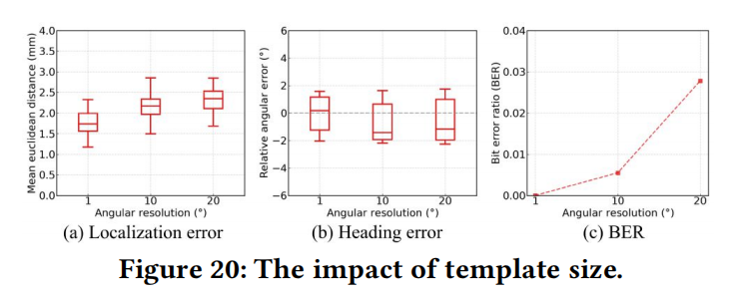
(a) 定位误差
Y轴：定位误差，单位是毫米 (mm)。
模板越精细（分辨率从20°提高到1°），定位精度越高。即使使用最粗糙的20°模板，定位误差也低于3毫米，说明基本定位功能很鲁棒。当使用极其精细的1°模板时，定位误差低于2毫米，达到了最优的精度水平。
结论：更高的角度分辨率有助于更精确地确定磁体方向，从而间接提升了位置计算的准确性。
(b) 航向误差
Y轴：航向误差，单位是度 (°)。
与定位误差类似，模板越精细，航向估计越准。在20°分辨率下，误差接近2°，而在1°分辨率下，误差显著降低。
结论：精确的方向模板对于准确判断机器人的朝向至关重要。
(c) 误码率
Y轴：误码率。
这是受模板大小影响最显著的指标。20°分辨率：BER最高（但仍低于0.03），意味着在解码信息时，偶尔会发生错误。10°分辨率：BER显著下降，可靠性大大提高。1°分辨率：BER为0，实现了完美无错的信息解码。
结论：要可靠地解码MOSK编码的细粒度方向信息，一个高分辨率的模板是几乎必需的。粗糙的模板无法有效区分相似的方向，导致解码时混淆出错。

Slide 26
真实世界干扰 (Real-world Interference):
目的： 验证Polaris在存在各种噪声的现实环境中的鲁棒性。
方法： 模拟家居（电器、金属家具）、工厂（铁屑、氧化铁）、恶劣环境（泥土、泥水）等七种干扰源，进行测试。
结果： 平均BER为0.013，角度和定位误差与无干扰情况相比没有显著恶化。
结论： Polaris对常见的真实世界磁和非磁干扰具有很强的抵抗力，实用性强。

Slide 27
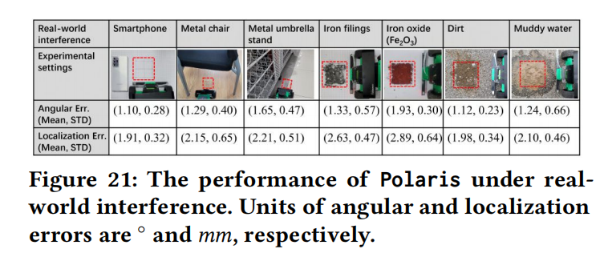
该图通过表格形式，列出了在七种不同的现实干扰源下，Polaris系统的性能数据：
干扰源：
智能手机 (Smartphone)
金属椅 (Metal chair)
金属伞架 (Metal umbrella stand)
铁屑 (Iron filings)
氧化铁 (Iron oxide, Fe₂O₃)
灰尘 (Dirt)
泥水 (Muddy water)
评估指标：
角度误差：单位是度 (°)，提供了平均值和标准差 (Mean, STD)。
定位误差：单位是毫米 (mm)，同样提供了平均值和标准差。

Slide 28
端到端方向校准 (End-to-end Orientation Calibration):
目的： 展示Polaris在完整的机器人控制回路中的实际应用价值。
方法： 放置两个ID连续的标签（"Start", "Stop"），让机器人从不同初始偏移角度（30°, 45°, 60°）出发，在检测到第一个标签后，利用Polaris提供的姿态信息进行实时路径校准，直行到第二个标签。
结果：
无干扰： 在所有测试中都能成功校准并沿直线行驶。
有干扰（铁屑覆盖标签）： 即使在铁屑干扰下，依然能成功完成任务。
结论： Polaris不仅能提供静态的位姿信息，还能有效用于机器人的闭环动态控制，并且在视觉系统可能失效的（遮挡/污染）场景下表现出卓越的可靠性。

Slide 29
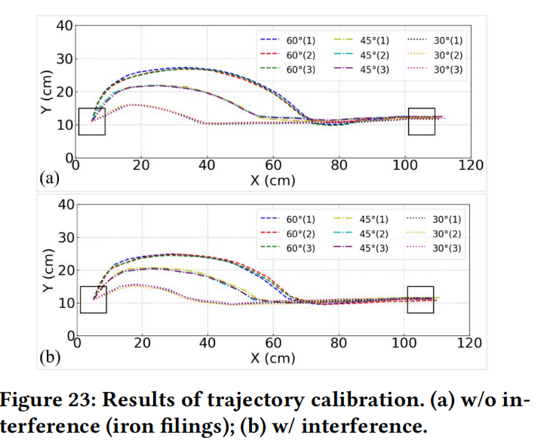
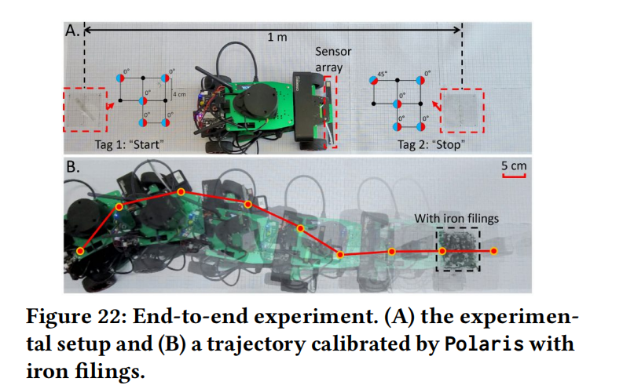
子图 (a): 无干扰情况
观察：所有轨迹线（不同颜色和线型）在检测到第一个标签（"Start"）后，都迅速地收敛并稳定到一条笔直的水平路径上，直至第二个标签（"Stop"）。
这证明了 Polaris 系统在理想环境下能100%可靠地工作。机器人能够准确读取"Start"标签，精确计算出自己与理想路径之间的位置和角度偏差，执行准确的运动控制，消除初始偏差，回归到正确路径。
子图 (b): 有铁屑干扰情况
观察：尽管初始段的轨迹比无干扰时略有波动（表明铁屑对瞬时测量有轻微影响），但所有轨迹最终都成功地收敛到了笔直的路径上，其最终效果与无干扰情况几乎没有差别。
这是最具说服力的证据，表明 Polaris 系统具有极强的实用性。
即使在视觉标记完全失效（被污垢覆盖）和存在强磁干扰的极端恶劣条件下，Polaris 依然能够可靠地工作，引导机器人完成精确的导航任务。这体现了其算法（如基于导数的DDTW）在对抗磁场干扰方面的有效性。
A. 实验设置：
两个 Polaris 标签被放置在地面上，相距 1米。
标签 1 编码了信息 "Start"（开始）。
标签 2 编码了信息 "Stop"（停止）。
机器人汽车的前端安装了 Polaris 传感器阵列。
B. 受干扰下的校准轨迹：
这张照片显示了一个关键场景：两个标签被铁屑覆盖，模拟了工厂等环境中常见的严重磁干扰。
图中机器人成功读取了被铁屑覆盖的标签，并据此校准了其运动轨迹，最终沿着一条修正后的直线路径行驶。

Slide 30
微型汽车实验
目的： 证明Polaris在资源极度受限的微型平台上的适用性。
方法：
使用ESP32-S3低功耗MCU运行整个感知流水线。
使用超小标签（1.6x1.6cm²，3个磁体）。
由于微型机器人通常移动缓慢（文中举例<1mm/s），实验中以约5mm/s的速度手动移动小车。
结果：
精度： 定位精度达到0.58mm（亚毫米级），角度精度0.997°。
解码： BER为0.033（对于9位编码，平均错误位数为0.3）。
时间： 检测每个磁体总时间约0.75s。考虑到微型机器人的低速，这个延迟是可接受的。
结论： Polaris的算法轻量到可以在低端MCU上运行，并能以极高的精度检测毫米级别的标签，完美契合微型机器人的需求和约束。

Slide 31
开销分析
目的： 量化系统的能耗，这对电池驱动的机器人至关重要。
结果：
传感器阵列功耗：
机器人汽车（9磁力计）：77.22 mW
微型汽车（3磁力计）：25.08 mW
计算单元功耗 (ESP32): 2.8 mW（仅计算感知算法本身）
能量来源可行性： 一个小的太阳能板（30x25mm）在阳光下可产生85mW功率，远高于微型平台总功耗(~28mW)，说明Polaris甚至可用于太阳能供电的微型机器人。
结论： Polaris整体功耗极低，尤其适合长续航或能量收集的机器人应用。

Slide 32

THANKS

